Slide 1
Metody nauczania
„Po­wiedz mi, a za­pomnę. Po­każ mi, a za­pamiętam. Pozwól mi zro­bić, a zrozumiem”.
Konfucjusz
Opracowała : Bogusława Rybaczyk, nauczyciel konsultant

Slide 2
Skuteczna edukacja
Sukces zależy od tego co robimy, a jeszcze bardziej od tego,
jak to robimy.
Skuteczne nauczanie zależy od:
metody- czyli sposobów kierowania uczeniem się ,
form pracy z uczniem.
Każda ze stosowanych metod może być skuteczna, jeżeli odpowiada specyficznym potrzebom ucznia.

Slide 3
Skuteczna edukacja
Właściwa organizacja procesu nauczania i uczenia się skutkująca sukcesem uczestników tego procesu wymaga bezwzględnego stosowania fundamentalnych zasad nauczania:
zasada świadomej aktywności,
zasada poglądowości,
zasada związku teorii z praktyką,
zasada przystępności,
zasada stopniowania trudności,
zasada indywidualizacji i zespołowości,
zasada trwałości zdobywanej wiedzy

Slide 4
Skuteczna edukacja
Najbardziej skuteczną strategią edukacyjną jest kształcenie wielostronne,
w którym uczniowie pod kierunkiem nauczyciela lub samodzielnie stosują
zróżnicowane sposoby i środki uczenia się:
przez przyswajanie wiedzy,
przez odkrywanie nowych wiadomości,
przez rozwiązywanie problemów,
przez przeżywanie i działalność praktyczną.
Kształcenie wielostronne mieści w sobie poznanie, wartościowanie i działanie – wielostronną aktywność uczniów.
Proces kształcenia musi więc być dalece urozmaicony – muszą być stosowane różnorodne metody, formy organizacyjne i środki dydaktyczne.

Slide 5
Skuteczna edukacja
Kształcenie wielostronne obejmuje bezpośrednio kształcenie osobowości ucznia i jej funkcji poprzez :
poznawanie świata i siebie,
poznawanie świata i nagromadzonych w nim wartości,
zmienianie świata. (W. Okoń
Podstawowe rodzaje działalności ucznia zgodnie z założeniem tej teorii:
działalność intelektualna,
aktywność o charakterze emocjonalnym, dotycząca stosunku człowieka do wartości,
aktywność praktyczna – osobisty udział w przekształcaniu rzeczywistości
wymagają ciągłego wspomagania i dynamizowania.

Slide 6
Skuteczna edukacja
Szkoła powinna tworzyć warunki, w których te różnorodne działalności ucznia będą implikować jego wszechstronny rozwój i stale będą motywować go do świadomego podejmowania nowych wyzwań edukacyjnych.
Świadomego, bo człowiek nie uczy się dla samego uczenia, człowiek,
i bardzo młody, i dojrzały chce:
uczyć się, aby wiedzieć (opanować narzędzia wiedzy),
uczyć się, aby działać (stosować w praktyce zdobyte wiadomości),
uczyć się, aby żyć wspólnie (współpracować z innymi dla realizacji wspólnych celów),
uczyć się, aby być (podejmować działania wspierające pełny rozwój osobowości w różnych formach zaangażowania w życie rodziny, społeczeństwa, gospodarki

Slide 7
Metody kształcenia- nauczania
Metody kształcenia obejmują:
ogólne kształcenie uczniów,
zmianę ich osobowości mając na uwadze przede wszystkim
czynności uczniów, ich aktywność poznawczą, emocjonalną lub
praktyczną. (E. Pasternak)
Nauczyciel stosując różnorodne metody nauczania wywołuje, ukierunkowuje i wspomaga te wszystkie operacje ucznia, dzięki którym następuje uczenie się, a w wiadomościach, umiejętnościach i systemie wartości ucznia następują planowe zmiany.
(K. Kruszewski)
Notes:
Krzysztof Kruszewski (1939 -2015 )– polski pedagog, profesor nauk humanistycznych, nauczyciel akademicki Uniwersytetu Warszawskiego, w latach 1980-1981 minister oświaty i wychowania.

Slide 8
Nauczanie to wspomaganie naturalnych zainteresowań ucznia, jego dążeń do poszukiwania wiedzy oraz doskonalenia umiejętności, czyli kierowanie procesem uczenia się.
Uczenie się jest to proces zdobywania i gromadzenia doświadczeń, w wyniku czego powstają nowe formy zachowania się i działania lub następuje modyfikacja zachowań i działań wcześniej nabytych.
Nauczanie jest procesem możliwym pod warunkiem, że oba podmioty w nim uczestniczące – nauczyciel i uczeń, w równym stopniu zainteresowane są osiągnięciem wyznaczonych zadań programowych.
Realizacji tego celu służą stosowane w procesie kształcenia
metody nauczania oraz formy pracy.

Slide 9
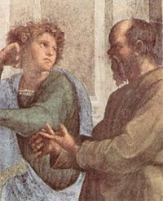
Termin „metoda” pochodzi od greckiego słowa „methodos”, co znaczy badanie, sposób badania, droga dochodzenia do prawdy.
Organizacja nauczania posiada bardzo dawne tradycje, sięgające czasów starożytnej Grecji i Rzymu.
W Grecji propagatorami nauczania i równocześnie nauczycielami byli sofiści z Pitagorasem na czele oraz działający w tym samym czasie w Atenach Sokrates.
Sokrates był twórcą podstawowych metod nauczania, są to :
Metoda elenktyczna
Metoda majeutyczna
Metoda indukcyjna
Sokrates
wyliczający argumenty
Notes:
fragment Szkoły Ateńskiej Rafaela (1509-1510)

Slide 10
Metoda elenktyczna była metodą negatywną i polegała na zbijaniu argumentów rozmówcy (od gr. elenktikos – zbijający).
Sokrates udawał podziw dla wiedzy swojego rozmówcy, czym usypiał jego czujność.
Pozornie niewinne pytania sprawiają, że rozmówca zaczyna błądzić, przeczyć samemu sobie i popadać w absurd i aporię.
Odrzucał on pierwotne poglądy, uświadamiając sobie, że to, co brał za prawdziwą wiedzę, było jedynie nieugruntowanym mniemaniem.
To właśnie ta metoda ściągnęła na Sokratesa oskarżenia o deprawację, sianie zwątpienia i mącenia w głowach.
Notes:
Absurd (łac. absurdus – niewłaściwy, niestosowny, absurdalny) – pojęcie określające sytuację, sformułowanie lub myśl będące wewnętrznie sprzeczne lub pozbawione sensu
Aporia (z gr. ἀπορία, aporía – bezdroże, bezradność, trudność' od ἄπορος, áporos – nieprzebyty; trudny[ – z pozoru niemożliwa do przezwyciężenia trudność w rozumowaniu logicznym, oferująca sprzeczne albo przeciwstawne rozwiązania Typowymi aporiami są np. paradoksy. Termin ten stworzyli eleaci, stwierdzając: zmysły mówią, że jest wielość i zmienność, a rozum, że jedność i stałość

Slide 11
Metoda majeutyczna - metodą pozytywną, zwana sztuką położniczą lub wspólnego poszukiwania.
Poprzez dyskusję, Sokrates nie był więc osobą pouczającą, a jedynie pomocnikiem, który sam także się uczył
Metoda majeutyczna znana jest dziś jako
metoda heurystyczna.
Metoda indukcyjna , której celem było zdobywanie wiedzy pewnej i rzetelnej.
Notes:
Metody i techniki heurystyczne – ogół sposobów i reguł postępowania służących podejmowaniu najwłaściwszych decyzji w skomplikowanych sytuacjach, wymagających analizy dostępnych informacji, a także przewidywania zjawisk przyszłych; oparte na twórczym myśleniu i kombinacjach logicznych – np. burza mózgów

Slide 12
Metoda nauczania to celowo i systematycznie stosowany sposób postępowania nauczyciela
z uczniami, który umożliwia uczniom:
opanowanie wiedzy,
kształcenie umiejętności posługiwania się nią w praktyce,
rozwijanie ich zdolności i zainteresowań poznawczych.

Slide 13
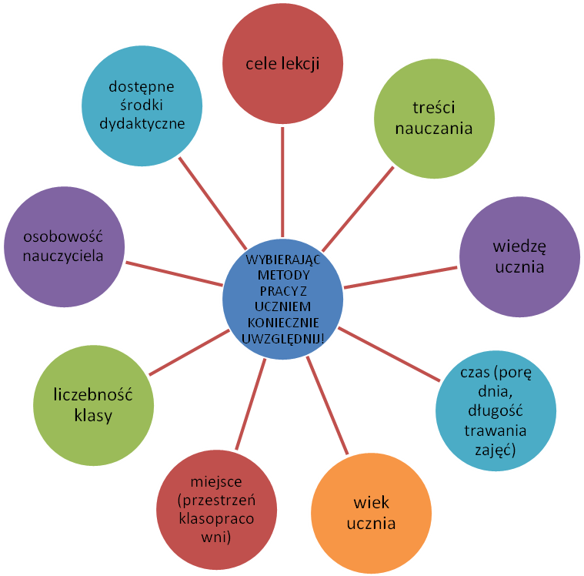
Czynniki wpływające na dobór metod nauczania :

Slide 14
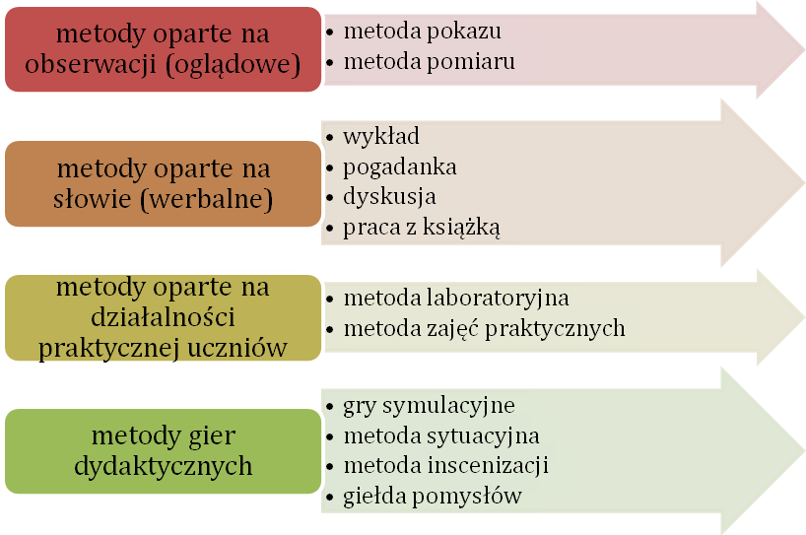
Klasyfikacja metod nauczania wg
Kupisiewicza
Notes:
Czesław Kupisiewicz (ur. 13 lipca 1924 w Sosnowcu, zm. 5 listopada 2015^{[1][2]}) – polski humanista, specjalista w dziedzinie pedagogiki, profesor nauk humanistycznych, nauczyciel akademicki, prorektor Uniwersytetu Warszawskiego i dziekan Wydziału Psychologii i Pedagogiki tej uczelni, członek rzeczywisty Polskiej Akademii Nauk.
Obszar jego zainteresowań obejmował dydaktykę ogólną, historię wychowania i myśli pedagogicznej, a także pedagogikę ogólną i porównawczą^{[3]}. Jest autorem jednego z najpopularniejszych w Polsce podręczników do dydaktyki^{[4][5]}.
Spis treści

Slide 15

Okoń dokonał podziału metod nauczania ze względu na:
stopień aktywności podmiotów kształcenia,
oddziaływania na poszczególne zmysły
  METODY :
  asymilacji wiedzy
  samodzielnego dochodzenia do wiedzy
  waloryzacyjne
  praktyczne

Slide 16


Metody asymilacji wiedzy – oparte głównie na aktywności poznawczej o charakterze reproduktywnym.
Uczenie się przez przyswajanie
Rodzaje:
pogadanka
dyskusja
wykład
praca z książką

Slide 17


Metody samodzielnego dochodzenia do wiedzy – zwane problemowymi, oparte na twórczej aktywności poznawczej, polegającej na rozwiązywaniu problemów.
Uczenie się przez odkrywanie
Rodzaje:
klasyczna metoda problemowa
metoda przypadków
metoda sytuacyjna
giełda pomysłów – „burza mózgów”
mikronauczanie
gry dydaktyczne

Slide 18

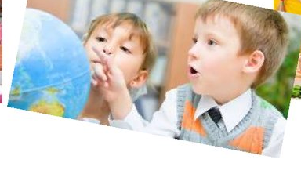
Metody waloryzacyjne –
zwane też eksponującymi,
o dominacji aktywności
emocjonalno-artystycznej.
Uczenie się przez przeżywanie
Rodzaje:
metody impresyjne- (łac. impressio – odczucie, przeżywanie)
metody ekspresyjne –
(łac. ekspresja – wyrażanie własnych
uczuć i emocji)

Slide 19
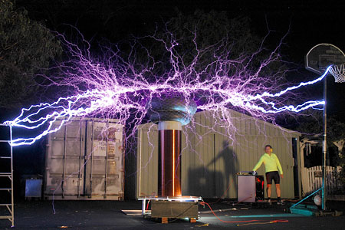
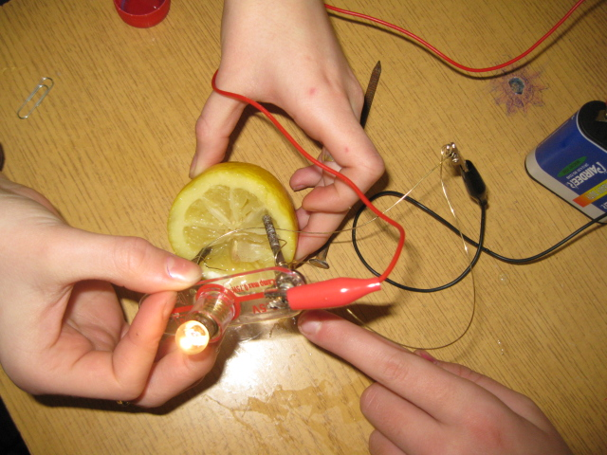
Metody praktyczne–
cechujące się przewagą aktywności praktyczno-technicznej, zmieniającej otoczenie lub stwarzającej nowe jego formy.
Uczenie się przez działanie
.
Rodzaje:
metody ćwiczebne
metody realizacji zadań wytwórczych

Slide 20
Podział metod nauczania w ujęciu B. Niemierki
zapamiętujemy:
podające
aktywizujące
eksponujące
praktyczne
10% tego, co słyszymy
wykład
demonstracja
20% tego, co widzimy
dyskusja
40% tego, o czym rozmawiamy
inscenizacja
90% tego, co robimy

Slide 21
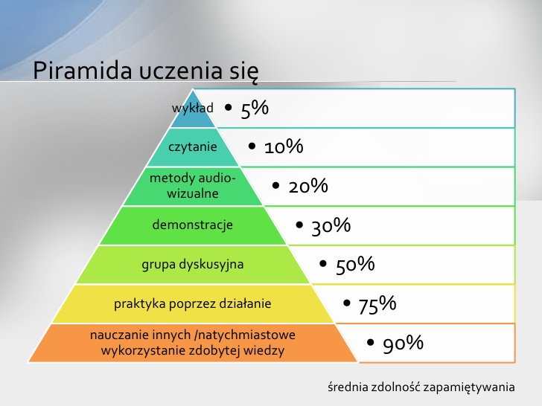
Piramida uczenia się

Slide 22
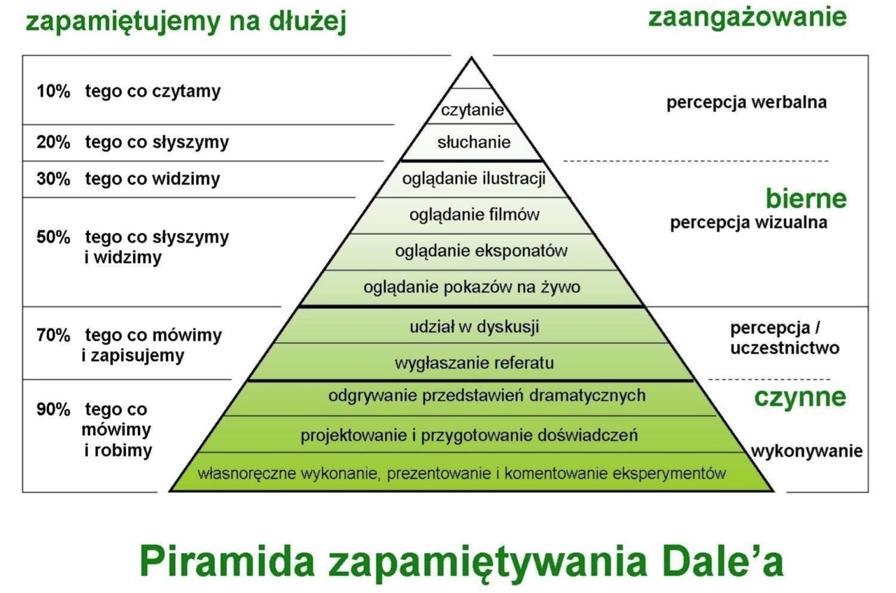

Slide 23
Podział metod nauczania w ujęciu B. Niemierki
Metody podające
opis i opowiadanie
wykład
pogadanka podająca
praca z podręcznikiem
instruktaż

Slide 24

Podział metod nauczania w ujęciu B. Niemierki
Metody aktywizujące
„burza mózgów”
debata za i przeciw
drama
drzewo decyzyjne
dyskusja
metaplan
praca w grupach,
„sześć myślących kapeluszy".

Slide 25
Podział metod nauczania w ujęciu B. Niemierki
Metody eksponujące
film
ekspozycje
( tablice, schematy, modele)
sztuki teatralne

Slide 26

Podział metod nauczania w ujęciu B. Niemierki
Metody praktyczne
metoda projektu
portfolio
wycieczka naukowa

Slide 27
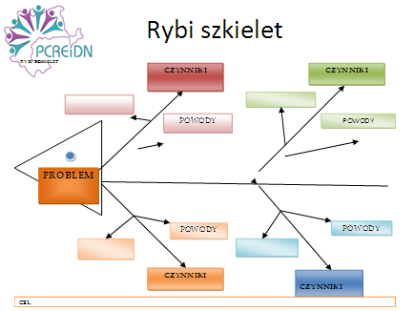

Metody aktywizujące
METODY AKTYWIZUJĄCE – pomoce i wskazówki, dzięki którym uczeń:
poszerza swoją wiedzę,
pogłębia swoje zainteresowania,
rozwija nowe pomysły i nowe idee,
komunikuje się z innymi,
uczy się dyskutować i spierać
na różne tematy.

Slide 28
Metody aktywizujące
Metody aktywizujące to grupa metod nauczania, które charakteryzuje to,
że w procesie kształcenia aktywność uczniów przewyższa aktywność
nauczyciela.
W trakcie przeprowadzania zajęć z wykorzystaniem metod aktywnych należy pamiętać o kilku zasadach:
Nie wykluczamy nikogo, dlatego że czegoś nie wie lub nie potrafi.
Nie dzielimy uczniów na lepszych gorszych.
Każdy ma prawo do popełniania błędów.
Główna zaleta tych metod polega na doskonaleniu umiejętności przydatnych nie tylko podczas lekcji, ale również w codziennym życiu, np. umiejętności wyciągania wniosków, myślenia analitycznego i krytycznego, łączenia zdarzeń i faktów

Slide 29
Korzyści ze stosowania metod aktywizujących dla uczniów :
Uczeń :
zapamiętuje o wiele więcej, systematyzuje, utrwala wiedzę,
rozwija :
- twórcze i logiczne myślenie,
- wyobraźnię,
- sprawność umysłową oraz osobiste zainteresowania,
doskonali :
- umiejętność komunikowania się werbalnego i niewerbalnego,
- doskonali poprawne posługiwanie się językiem ojczystym,
wykorzystuje własne pomysły , dzieli się nimi ,wykorzystuje wiedzę w praktyce,
widzi efekty swojej pracy,
odczuwa zadowolenie z wykonanego zadania, osiąga sukces

Slide 30
Korzyści ze stosowania metod aktywizujących dla uczniów (c.d.) :
uczy się :
- planowania , organizowania, oceniania własnej nauki,
- wyrażania własnych poglądów, opinii
- skutecznego porozumiewania się w różnych sytuacjach,
- prezentowania własnego punktu widzenia,
- uwzględniania poglądów innych,
- poszukiwać , porządkować , i wykorzystywać informację z różnych źródeł
- niestereotypowego podejścia do problemu, rozwiązywania problemów w
sposób twórczy,
- pełnienia ról
- efektywnie współpracować w grupie
- przestrzegania zasad

Slide 31
Stosowanie metod aktywizujących stwarza warunki do wszechstronnego rozwoju ucznia.
Daje szanse wykształcenia człowieka kreatywnego, otwartego na nowości i zmiany, umiejącego działać w grupie.

Slide 32
Stosowanie na lekcjach aktywizujących metod uczenia i uczenia się pomaga nie tylko uczniom, ale także ułatwia pracę nauczycielowi.
Wprawdzie nauczyciel, który decyduje się na pracę według wybranej metody musi wcześniej przygotować materiały, zaaranżować miejsca nauki, doskonalić swe umiejętności metodyczno-dydaktyczne - jest to jednak obciążenie przejściowe, które procentuje w przyszłości.
Uczniowie zaczynają być samodzielni, rozwijają własne strategie uczenia się, wyzwalają w sobie autentyczną motywację i ciekawość uczenia się.
Nauczyciel ma przez to coraz rzadziej do czynienia z niesfornymi, znudzonymi i niechętnymi uczniami, a coraz częściej obserwuje zaangażowanie, zainteresowanie i aktywność.

Slide 33
Kilka metod aktywizujących
METAPLAN
Jest to graficzny zapis dyskusji. Każdy uczeń zapisuje na niewielkich karteczkach pomysł mający przyczynić się do rozwiązania problemu postawionego w temacie.
Wszystkie odpowiedzi są zbierane, segregowane w grupy porządkowane wg pytań i umieszczane na tablicy lub plakacie.
Każdy uczeń może udzielić własnej odpowiedzi lub podpisać się pod czyimś pomysłem.
Odpowiedzi powinny być wspólnie dyskutowane i koniecznie uzasadniane stosownymi argumentami
Notes:
często o zróżnicowanym kształcie, najlepiej samoprzylepnych

Slide 34
Kiedy metaplan jest szczególnie polecany?
podczas zajęć problemowych
w celu określenia dotychczasowej wiedzy uczniów na dany temat.
jako wstępna faza planowania projektu dydaktycznego (ustalanie złożeń)
do rozwiązywania konfliktów i problemów wychowawczych
Metaplan można stosować do pracy z całą klasą bądź wychodząc od pracy zespołów.

Slide 35
METAPLAN – schemat
problem
Jak jest? Jaki być powinno? Dlaczego nie jest tak,
jak być powinno?
wnioski
wnioski
wnioski

Slide 36
SCENARIUSZ LEKCJI FIZYKI( zastosowanie metody metaplanu)
Temat:
NAPIĘCIE POWIERZCHNIOWE CIECZY
Cele operacyjne:
Uczeń wie :
na czym polega zjawisko napięcia powierzchniowego cieczy.
kiedy występuje to zjawisko
co to jest biodegradacja
co to są detergenty
jakie jest szkodliwe działanie na środowisko naturalne.
Uczeń potrafi :
wyjaśnić zjawisko napięcia powierzchniowego
podać przykłady jego występowania w życiu codziennym.
wyjaśnić sposób działania substancji które należą do grupy środków powierzchniowo czynnych.
omówić zasady bezpiecznego stosowania środków powierzchniowo czynnych.

Slide 37
Formy pracy uczniów:
Indywidualna, zespołowa, zbiorowa.
Metody kształcenia:
Metoda metaplanu, metoda laboratoryjna.
Środki dydaktyczne:
Trzy pojemniki (dwa z czystą wodą, jeden pojemnik z wodą
mydlaną)
Żyletka, płytka, siłomierz, druciane ramki, kolorowe kartki,
arkusze brystolu, flamastry.

Slide 38
Problem
Jak korzystać ze środków higieny i czystości, a nie szkodzić środowisku naturalnemu
korzystanie ze środków myjąco– piorących,
środki te zawierają detergenty czyli substancje powierzchniowo czynne,
o różnym stężeniu detergentów można przeczytać z informacji podanych
na opakowaniu,
przy wyborze środków czystości nie kierujemy się ich składem,
środki te stosowane są w nadmiarze,
detergenty te dostają się do zbiorników wodnych wraz ze ściekami
komunalnymi niszcząc życie różnych organizmów.
Jak jest?
przy zakupie środków czystości powinniśmy kierować się ich
składem podanym na opakowaniu,
należy stosować tylko konieczną ilość środków czystości oraz
stosować się do instrukcji podanej na opakowaniu,
należy wybierać tylko te środki czystości, które ulegają biodegradacji,
każdy powinien mieć świadomość tego, iż stosowane detergenty
przedostają się do wód powierzchniowych i działają niszczycielsko
na nasze środowisko,
istnieje konieczność oczyszczania ścieków komunalnych.
Jaki być powinno?

Slide 39
Dlaczego nie jest tak, jak być powinno?
koszty budowy oczyszczalni ścieków są zbyt wysokie,
jest dość niska świadomość oraz wiedza na temat szkodliwości detergentów.
Wnioski
należy doprowadzić do poszerzenia wiedzy w społeczeństwie
na temat szkodliwego działania detergentów.
jeżeli środki powierzchniowo czynne, które są składnikiem
środków czystości, będą właściwie stosowane nie spowodują
szkody w środowisku.

